Slide 1

August 2025
Briefing
Ich will mal eine eigene Bude

Slide 2

02
LONG VERSION
Hook & Intro
Du willst irgendwann mal deine eigenen vier Wände haben, aber fragst dich: Wie soll ich mir das jemals leisten können?!
Was lohnt sich mehr: einfach sparen, Geld anlegen oder doch dieses Bauspar-Ding?
Ich bin xx von xx und ich zeige dir, wie viel Cash du für deine Wohnung oder deine eigene Immobilie rausbekommst, wenn du jeden Monat 100 sparst und diese 4 Anlageformen nutzt.
Skript
LONG

Slide 3
02
Sparbuch
Der Klassiker. Vielleicht hast du ein Sparbuch ja mal von deiner Oma zur Geburt oder so bekommen. Du zahlst jeden Monat 100 Euro darauf ein und bekommst Zinsen, allerdings sehr niedrige. Oft 0,1 % bis 0,2 %, manchmal sogar gar nichts, je nach Bank.
Außerdem: Dein Geld ist nicht gegen die Inflation, also Entwertung, geschützt. Es kann real nach zehn Jahren also weniger wert sein.
Rechnen wir:
100 € pro Monat über 10 Jahre = 12.000 € eingezahlt
Zinsen bei 0,2 %: ca. 120 €
Macht unterm Strich dann ungefähr 12.120 €
Skript
LONG

Slide 4
02
Tagesgeld
Flexibler als ein Sparbuch und besser verzinst ist das Tagesgeldkonto. Das ist ein flexibles Sparkonto ohne feste Laufzeit und wo du bei Bedarf jederzeit dein Geld abheben kannst.
Außerdem gibt’s hier oft bessere, dafür aber variable Zinsen. Die Zinssätze auf dein Guthaben orientieren sich am Marktzins. Der schwankt aber und kann daher monatlich von der Bank angepasst werden. Je nach Anbieter gibt’s aktuell zwischen 2 und 3 Prozent Zinsen. Deswegen werden Tagesgeldkonten gerne genutzt, um Geld kurzfristig anzulegen.
100 € pro Monat über 10 Jahre = 12.000 € eingezahlt
Zinsen bei 2,5%: 1.630 €
Nach zehn Jahren hättest du dann 13.630 € Schon mal 1.510 Euro mehr als beim Sparbuch.
Skript
LONG

Slide 5
02
ETF – Anlegen mit Risikobereitschaft
Jeden Monat stecken wir unsere 100 Euro jetzt in einen ETF.
Cut 1: ET was?!
Cut 2: Du weißt nicht, was ein ETF ist? Schau dir mein Video dazu an. Hier auf dem YouTube-Kanal.
Angenommen, dein ETF entwickelt sich jedes Jahr um 4% nach oben.
Nach fünf Jahren hast du etwa 6.640 € bei 4 %
Nach zehn Jahren sind’s über ca. 14.720 €
Im Idealfall also 2.600 € Euro mehr als beim Sparbuch.
Aaaaaaber: an der Börse geht’s auf und ab – und du weißt nie, ob der Markt gerade nach oben oder nach unten geht. Im schlimmsten Fall steht dein Depot bei -10%, wenn du dein Geld brauchst. Du musst also bereit sein, Risiko einzugehen.
Skript
LONG

Slide 6
02
Bausparen
Wenn du heute aber weißt, dass du in 5 - 10 Jahren wirklich kaufen oder renovieren willst, dann ist ein Bausparvertrag sinnvoll.
Das Prinzip: Erst sparst du regelmäßig Geld – und bekommst später ein festes Darlehen zu einem heute schon garantierten Zinssatz
Hier eine Beispielrechnung:
Du sparst 100 € im Monat, also 1.200 € pro Jahr. Nach knapp 7 Jahren hast du ca. 8.100 € eigene Einzahlungen geleistet. Plus die vL vom Chef und der staatlichen ergibt sich ein Guthaben von 12.043 €.
Dann hast du noch Anspruch auf ein Darlehen über fast 9.000 € zu einem festen Zinssatz – egal wie sich die Zinsen am Markt entwickelt haben bis dahin.
Ob du das Darlehen in Anspruch nimmst oder lieber auscashed kannst du selbst entscheiden
Skript
LONG

Slide 7
02
Fazit
Aber was davon passt jetzt am besten zu dir?
Naja, das kommt darauf an, welcher Typ du bist und welche Sparziele du verfolgts.
Du gehst lieber auf Nummer sicher und träumst von den eignen vier Wänden? Dann empfehlen wir den Bausparvertrag!
Du bist risikobereit und willst dein Geld für dich arbeiten lassen? Ein ETF könnte interessant für dich sein.
Was ist dein Ziel – ausziehen, mieten oder irgendwann kaufen? Und wie sparst du aktuell? Schreib’s in die Kommentare.
Skript
LONG

Slide 8
02
SHORT Version
Du willst irgendwann raus aus Hotel Mama und in deine eigene Bude? Dann brauchst du Geld! Aber wie sparst du wofür am besten?
Sparbuch, Tagesgeld, ETF oder Bausparvertrag? Ich verrate es dir.
Sparbuch? Vergiss es. Gibt kaum Zinsen und dein Geld verliert durch Inflation an Wert. Oldschool – aber nicht im guten Sinn.
Tagesgeld? Schon besser. Gibt aktuell wieder so 2 bis 3 % Zinsen. Top für kurzfristiges Sparen, zum Beispiel wenn du in 1–2 Jahren ausziehen willst.
Skript
SHORT

Slide 9
02
ETF? Eher was, wenn du langfristig sparen willst, für z.B. Eigenkapital. Plan mal mit mindestens 5–10 Jahre Sparzeit – oder mehr. Außerdem hast du ein Verlustrisiko, weil die Kurse an den Börsen schwanken.
Bausparvertrag? Klingt lahm, kann aber sinnvoll sein, wenn du mal 'ne Immobilie kaufen oder modernisieren willst. Erst sparen, dann günstigen Kredit sichern. Aber lohnt sich eher bei konkreten Plänen.
Skript
SHORT

Slide 10
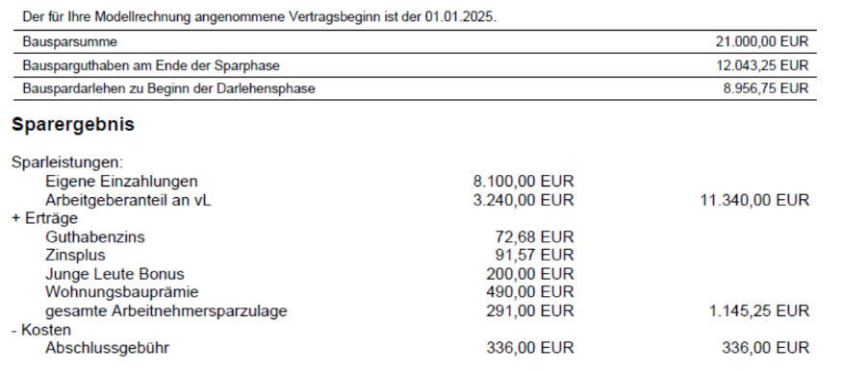
02
Rechenbeispiel Bausparvertrag FuchsStart Bausparsumme 21.000 mit WoP, ASZ und Junge Leute Bonus:
Monatlicher eigener Sparbeitrag 100 € , Sparzeit 6 Jahre, 9 Monate (knapp 7 Jahre):
Skript
SHORT

Slide 11

Wir sind gespannt!
Viel Spaß!

